Slide 1

Khám phá
con cá vàng
Lứa tuổi: 3 – 4 tuổi

Slide 2
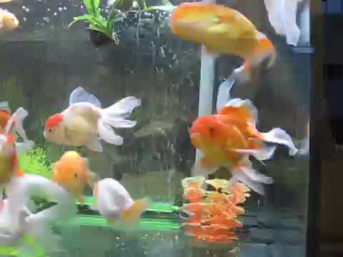

Slide 3
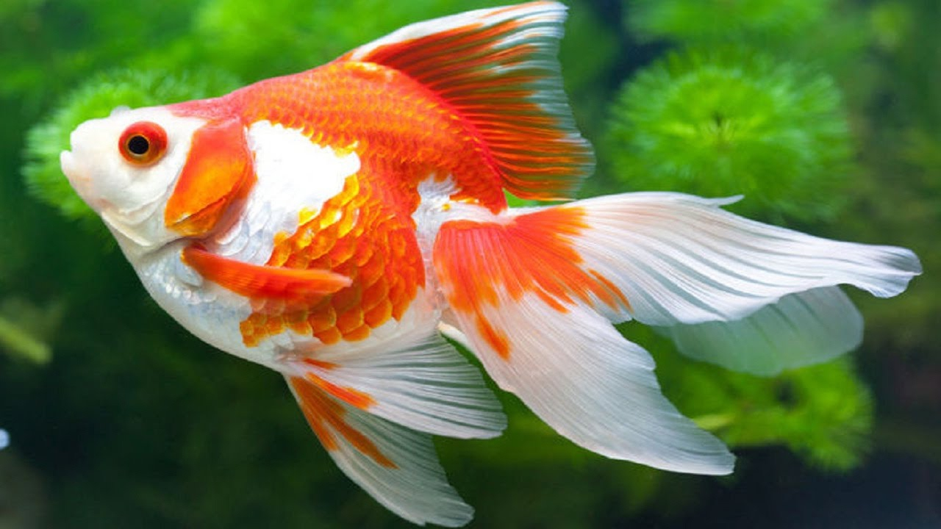

Mang
Miệng
Đuôi
Vây
Mắt
Đầu
Mình

Slide 4

Mở rộng

Slide 5
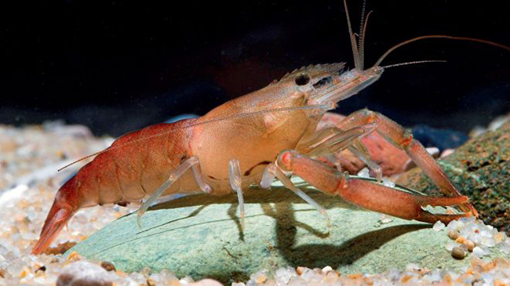
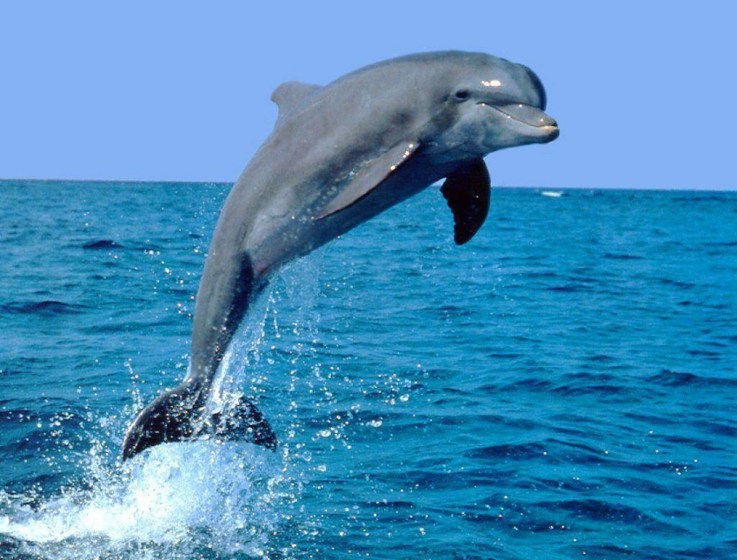
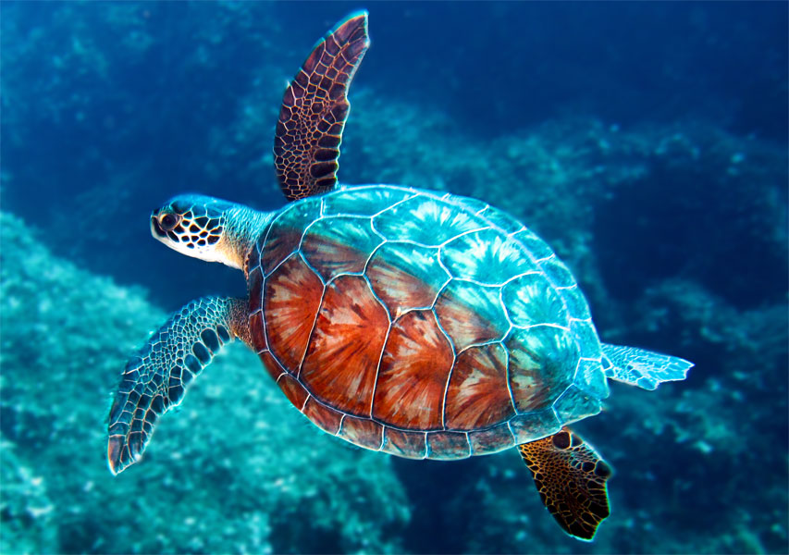
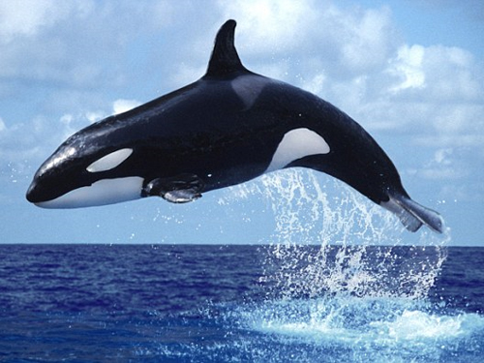
Con tôm
Con cá heo
Con rùa
Con cá voi

Slide 6

TRÒ CHƠI:
SÚC XẮC VUI NHỘN

Slide 7
Cách chơi: Cô có con súc xắc khổng lồ, trên mỗi mặt súc xắc cô có hình ảnh của các con vật. Khi cô tung súc xắc lên, hình ảnh con vật nào hiện lên thì các con sẽ phải bắt chước tạo dáng của con vật đó.

Slide 8

Trò chơi:
Ai đoán giỏi

Slide 9
Cách chơi: Cô có hình ảnh các con vật, các con sẽ phải chọn và khoanh tròn những con vật sống ở dưới nước.

Slide 10


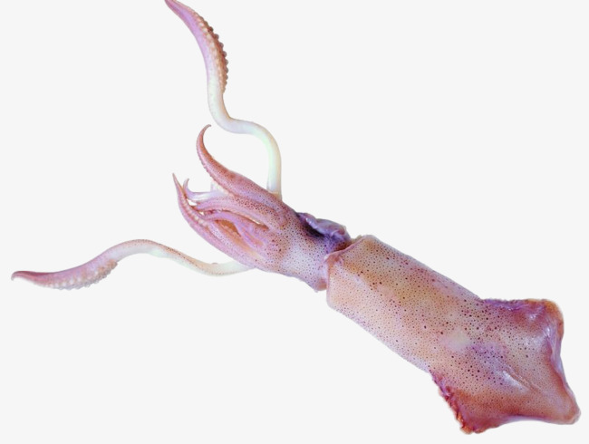
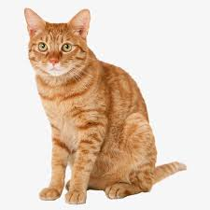
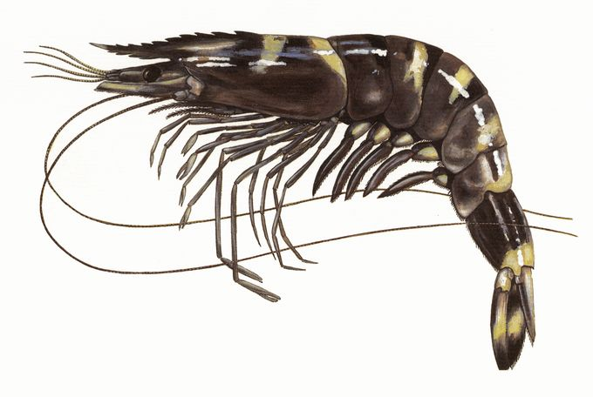

Slide 11


